Slide 1

CINEPLEX 21
Final Project Data Mining, Business Intelligence,
dan Natural Language Processing
Universitas Gadjah Mada

Slide 2
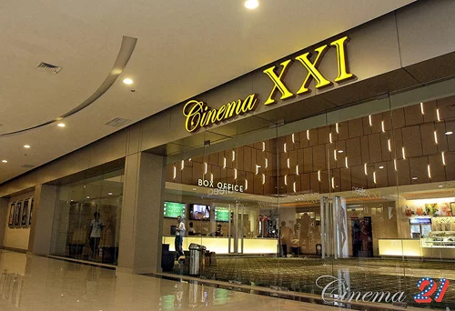
Profil Perusahaan
Jaringan bioskop di Indonesia yang tersebar di beberapa kota besar di seluruh Indonesia.
Memiliki 4 merk terpisah (Cinema XXI, The Premiere, Cinema 21, dan IMAX).
Sumber gambar: id.bookmyshow.com

Slide 3
STRENGTH
WEAKNESS
OPPORTUNITY
THREAT
Analisis SWOT
CINEPLEX 21

Slide 4
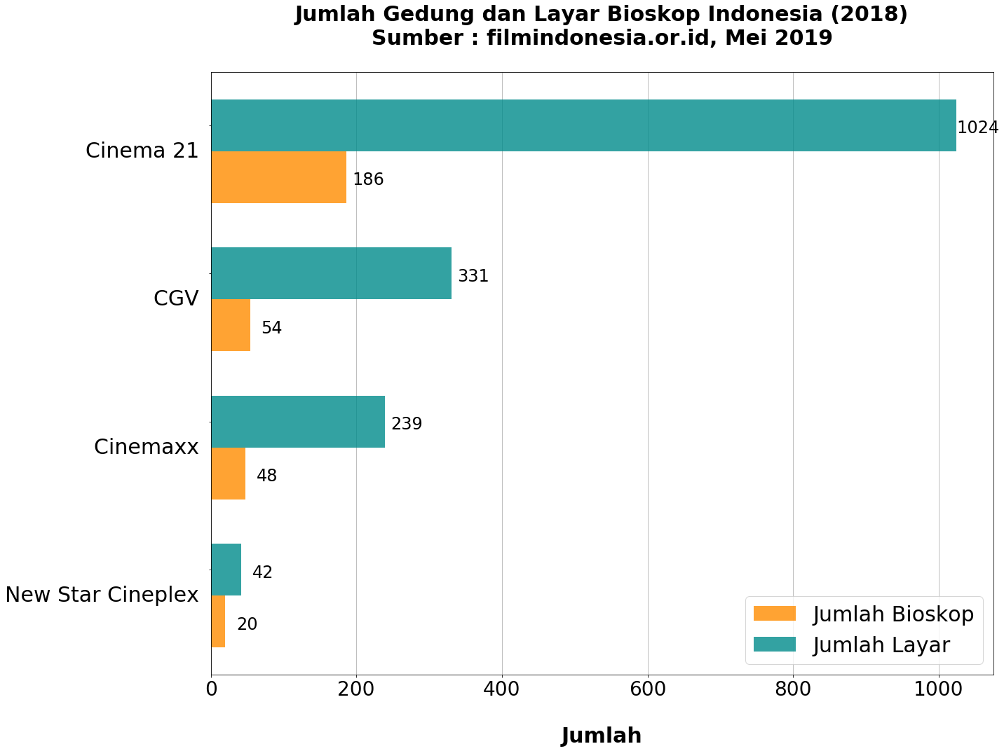
Strength : Kekuatan Perusahaan
CINEMA 21
Memiliki total 1.140 Layar yang tersebar di 49 Kota di 207 Lokasi
di seluruh Indonesia.
(per November 2019)

Slide 5
STRENGTH
WEAKNESS
OPPORTUNITY
THREAT
Analisis SWOT
CINEPLEX 21

Slide 6
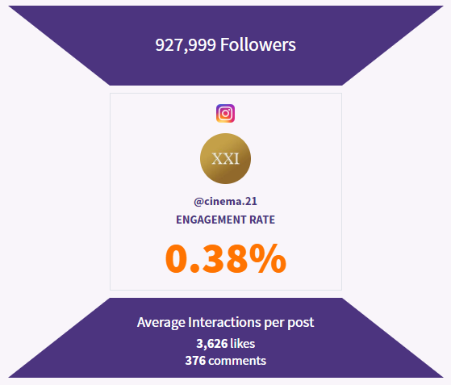
Weakness : Engagement Rate
CINEMA 21
Memiliki engagement rate sosial media yang rendah.
Standar industri indonesia untuk 500K - 1m sebesar 2.98%
Sumber https://phlanx.com/engagement-calculator

Slide 7
STRENGTH
WEAKNESS
OPPORTUNITY
THREAT
Analisis SWOT
CINEPLEX 21

Slide 8
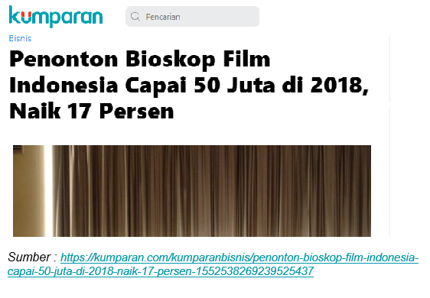
Opportunity : Kenaikan Penonton

Slide 9
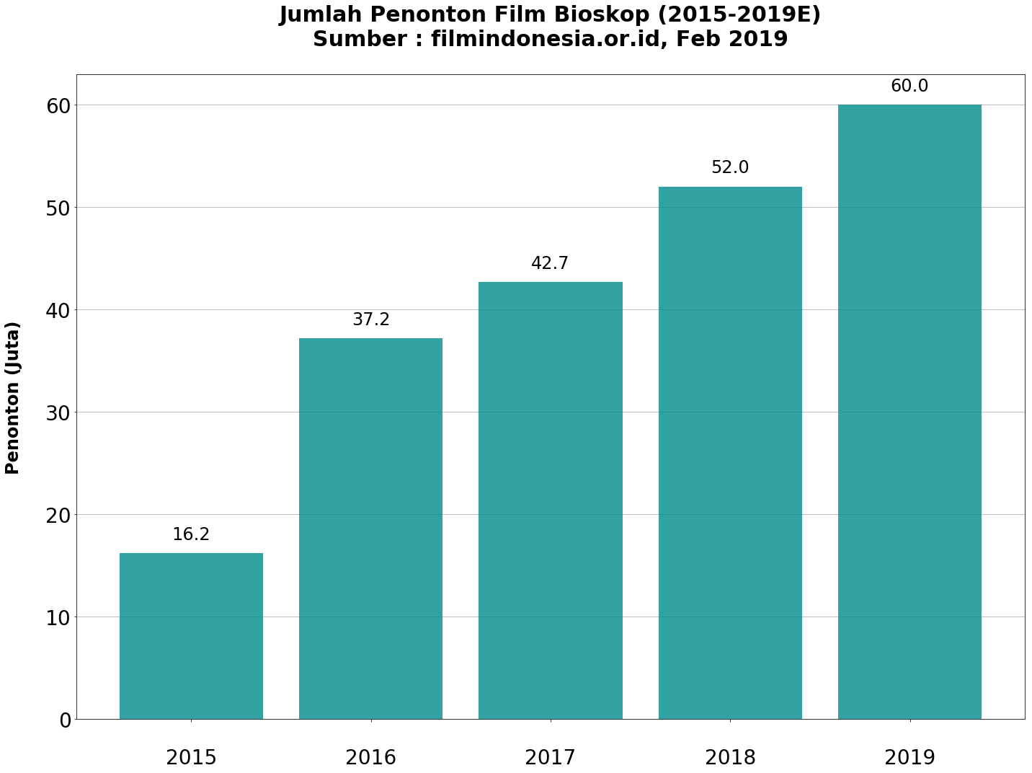
Opportunity : Kenaikan Penonton
Tren menunjukkan kenaikan jumlah penonton film bioskop
Bekraf menargetkan peningkatan hingga 60 juta penonton (+15.4% dari tahun 2018)

Slide 10
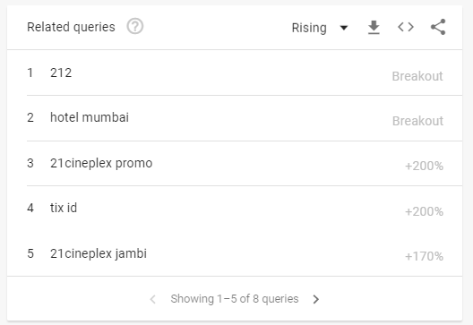
Opportunity : Online Ticketing
Kemudahan membeli tiket secara online beserta promonya menjadi daya tarik bagi masyarakat
Sumber: https://trends.google.com/trends/explore?geo=ID&q=21cineplex

Slide 11
STRENGTH
WEAKNESS
OPPORTUNITY
THREAT
Analisis SWOT
CINEPLEX 21

Slide 12
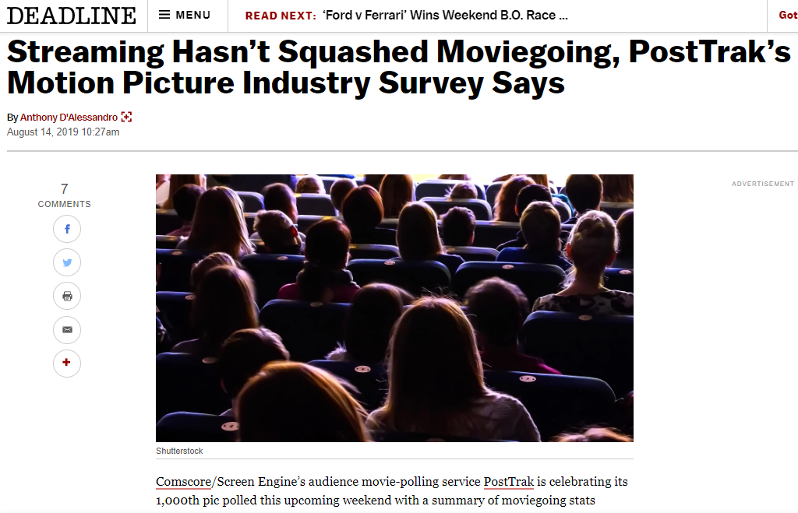
Threat : Online Streaming
Layanan streaming online belum menjadi masalah yang serius bagi industri bioskop.
Masih terdapat kemungkinan di masa depan dapat menjadi Threat yang berat.
Sumber https://deadline.com/2019/08/posttrack-movie-survey-2019-streaming-exhibition-1000-movies-polled-1202667945/

Slide 13
Strategi : Weakness dan Threat
Weakness
Threat
Eksplorasi marketing media sosial
Optimasi model penjadwalan
Peningkatan jumlah penonton
Penyajian film yang up-to-date dan sesuai tren
Penonton tidak beralih ke online streaming

Slide 14
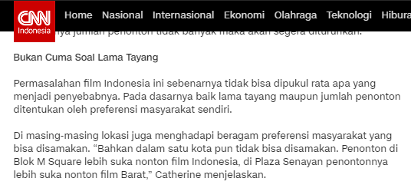
Strategi : Batasan Masalah
Strategi diperuntukan untuk bioskop yang penontonnya memiliki preferensi untuk menonton film barat
Sumber : https://www.cnnindonesia.com/hiburan/20140830123343-220-2098/cara-xxi-menjaga-penayangan-film-indonesia

Slide 15

Strategi : Harapan
Kenaikan jumlah penonton dan pendapatan.
01
02
Penjadwalan optimal yang tidak membosankan penonton.
03
Kenaikan dan pengoptimalan dimanfaatkan untuk portofolio advertising.

Slide 16
Model Penyajian
film up-to-date
Rilis tepat waktu dan pergi tepat waktu

Slide 17
Model Penyajian film up-to-date
01
Dataset : 90 Judul Film barat (2016-2019)
Atribut :
1. Skor Metacritic, Rotten Tomatoes, IMDb, dan Google User
2. Rumah produksi dan distributor
3. Lama penayangan (diambil dari google trends)
4. Sentiment Analysis twitter
02
Model : Decision Tree
-> Sederhana
-> Menangani data kategorikal dan numerik
-> White-box , mudah untuk dijelaskan

Slide 18
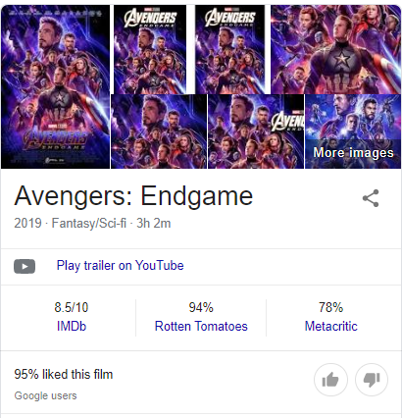
Pembentukan Dataset
ugm.id/datasetcineplex21
01
Skor Metacritic, Rotten Tomatoes, IMDb, Rumah produksi, Distributor

Slide 19
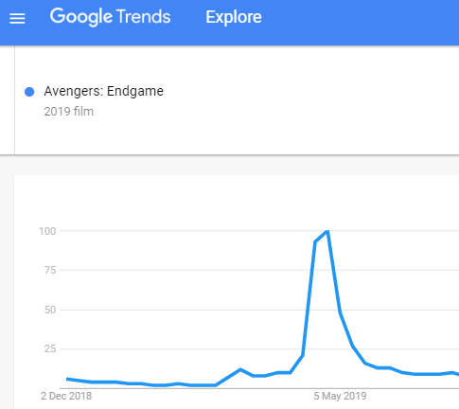
Pembentukan Dataset
ugm.id/datasetcineplex21
02
Lama penayangan (diambil dari google trends).
Dihitung berapa minggu dari tanggal rilis film tren menyentuh angka 20%.
Kelas penayangan 2,3,4,5, dan 6 minggu.

Slide 20
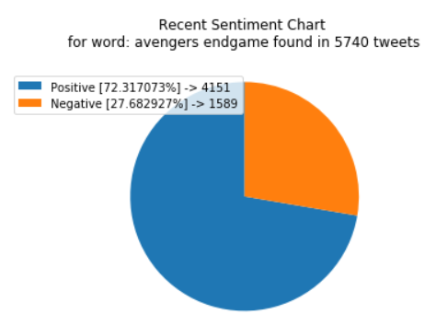
Pembentukan Dataset
ugm.id/datasetcineplex21
03
Sentiment Analysis Twitter diambil dari 10.000 tweet tentang film.
Interval pengambilan tweet adalah 2 bulan sebelum film dirilis.
Diolah dengan Natural Language Processing menjadi persentase kelas positif dan kelas negatif.

Slide 21
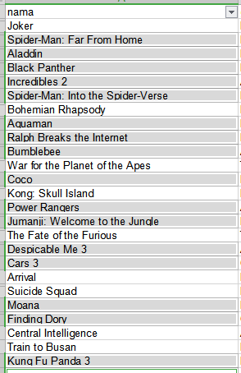
ugm.id/datasetcineplex21
Insight Dataset
16 dari 25 film dengan lama tayang 5-6 minggu adalah film keluarga
Film keluarga memiliki pasar yang luas sehingga mampu bertahan lama
Bioskop masih menjadi pilihan untuk Quality-time bersama keluarga
Online Streaming tidak bisa menjadi sarana rekreasi seperti bioskop

Slide 22
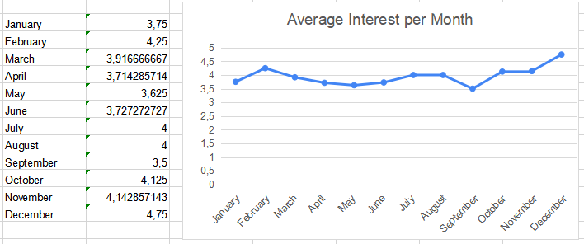
ugm.id/datasetcineplex21
Insight Dataset
Bulan Desember memiliki rerata penayangan tertinggi (4.75 minggu)
Sarana Rekreasi keluarga saat libur panjang

Slide 23
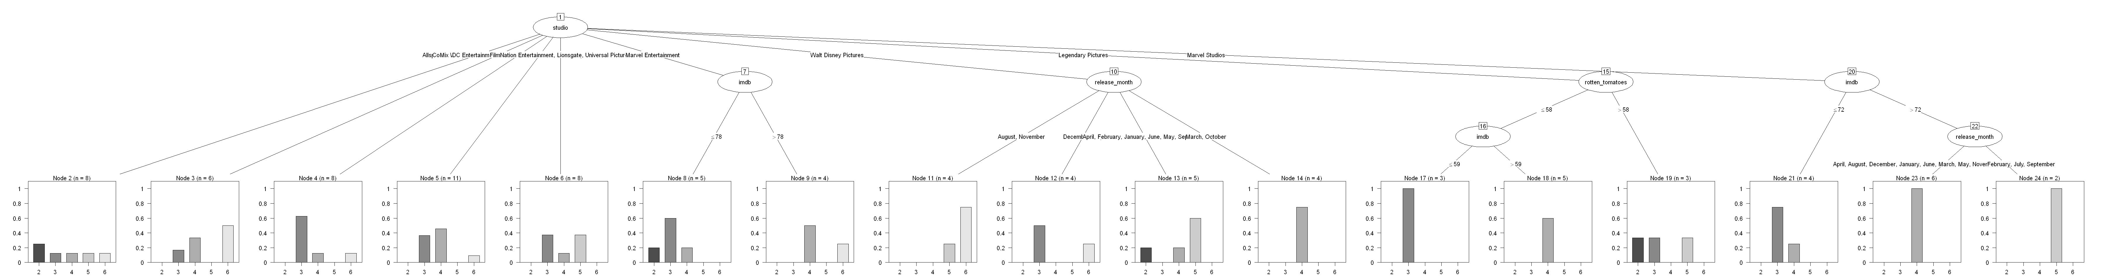
ugm.id/modelcineplex21
Model : Decision Tree
Menggunakan bahasa pemrograman R dengan library G5.0 untuk model Decision Tree
Tingkat akurasi mencapai 85.0%

Slide 24
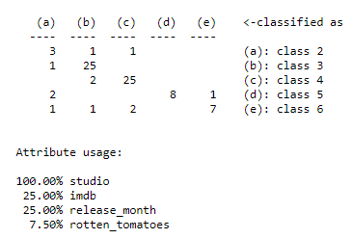
ugm.id/modelcineplex21
Analisis Model : Decision Tree
Atribut Sentimen negatif, Metacritics, dan Genre tidak mempengaruhi Decision Tree dari berkali-kali percobaan
Studio menjadi atribut paling dipakai pada model

Slide 25
TERIMA KASIH
Final Project Data Mining, Business Intelligence,
dan Natural Language Processing
Universitas Gadjah Mada

